Slide 1
Manajemen Routing
Pertemuan 12

Slide 2
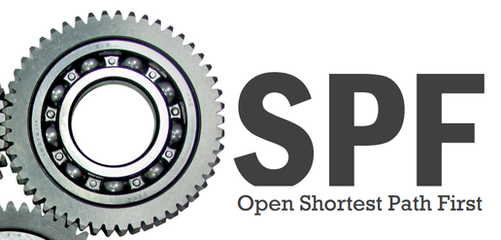
Open short path first
Open Shortest Path First merupakan Routing Protocol Open Standart yang diimplementasikan oleh berbagai macam vendor, termasuk Cisco. OSPF menggunakan Link-State Protocol yang menggunakan algoritma “Djikstra”
This Photo by Unknown author is licensed under CC BY-SA.

Slide 3
Karakteristik Tabel ospf
OSPF memilik 3 Table yang berguna untuk melakukan Routing, yaitu:
Neighbor Table berguna untuk menampilkan informasi directly connected router (neighbors)
Database Table berguna untuk menampilkan semua kemungkinan informasi database
Routing Table berguna untuk menampilkan best route menuju network destination

Slide 4
Komunikasi ospf
OSPF memiliki 5 paket yang terus bekerja agar Routing dapat bekerja, yaitu:
Hello yang digunakan untuk berkomunikasi dengan neighbor yang terhubung langsung (directly connected)
Database Descriptor (DBD) yang berisi daftar router ID dari router dimana LSA diterima dan sequence number
Link State Request (LSR) untuk Permintaan LSA
Link State Update (LSU) untuk Reply dari LSR yang berisi informasi yang diminta
Link State Acknowledgment (LSAck) yang digunakan untuk mengkonfirmasi bahwa link-state information sudah diterima

Slide 5
kelebihan
Open Standart
Tidak ada batasan jumlah hop
Loop free
Konvergensi Cepat

Slide 6
Kekurangan
Mengkonsumsi lebih resource CPU
Kompleks dalam hal design dan implementasi
Hanya mendukung Equal Load Balancing
Hanya mendukung protokol IPv4

Slide 7
Network Area
Area pada OSPF mengacu pada sekumpulan router yang memiliki area ID yang sama Network. Beberapa area yang ada dalam OSPF:
Standar Area adalah area standar yang digunakan oleh OSPF. Area ini dapat menerima link update intra-area, route summaries, interarea dan rute external
Backbone Area adalah pusat dari OSPF, dimana semua area akan terkoneksi langsung pada area ini. Area ini akan selalu diberi label area 0. Pertukaran informasi routing network terjadi pada area ini

Slide 8
Lanjutan
Stub Area disebut ujung dari Network. Database nya berisi rute network internal dan sebuah rute default
Totally Stub Area adalah area yang mirip dengan Stub Area. Database nya berisi rute untuk area sendiri dan sebuah rute default
Not-So-Stubby-Area (NSSA) adalah area yang database nya berisi rute internal dan sebuah optional rute default.
Totally NSSA adalah Area yang hanya didesain untuk perangkat Cisco

Slide 9
DR & BDR
Dalam jaringan broadcast multiaccess, DR (Designated Router) dan BDR (Backup Designated Router) sangatlah diperlukan.
DR dan BDR akan menjadi pusat komunikasi seputar informasi OSPF dalam jaringan tersebut.

Slide 10
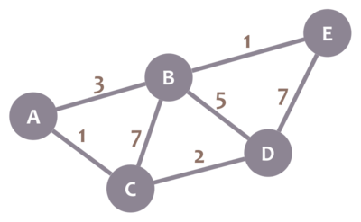
Kalkulasi Djikstra
Diketahui Node A B C D E saling terhubung dengan koneksi dan beban biaya masing-masing.
Node C adalah titik utama kita
Node E adalah titik terakhir kita

Slide 11
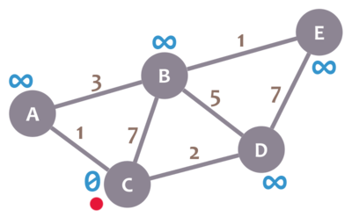
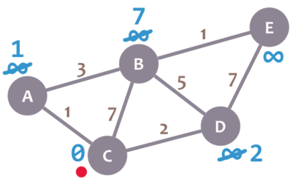
Lanjutan
Inisiasi masing-masing titiik dengan simbol tidak terhingga kecuali node awal C
Cek masing-masing sambungan untuk mencari jalur termurah
Hitung beban link mulai dari 0 (C)
C ke A = 1 [ Paling Murah ]
C ke B = 7
C ke D = 2

Slide 12
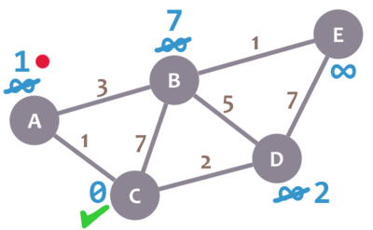
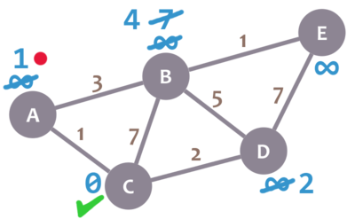
Lanjutan
Dikarenakan Node A yang paling kecil (1), kursor ke node A (Node C sudah selesai). Beban akumulatif adalah 1 (0 + 1)
Ulangi pengecekan tetangga (kecuali Node yang sudah di kunjungi sebelumnya)
Beban link dihitung kembali:
A ke B = 3 [ Paling Murah]

Slide 13
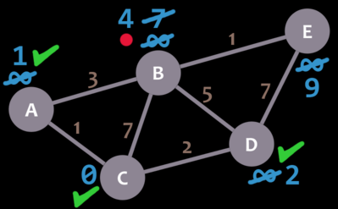
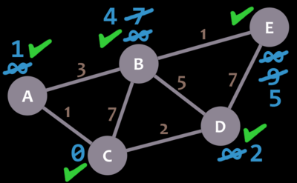
Lanjutan
Node B adalah Node utama dengan beban koneksi 4 (1 +3)
Ulangi Pengecekan tetangga:
B ke E = 1 [ Paling Murah ]
B ke D = 5
Pindah Kursor ke E dan Beban Total adalah 4 + 1 = 5
Kesimpulan:
C-A-B-E adalah jalur termurah untuk mengakses Node E dari C, dengan biaya 5

Slide 14
Terima Kasih

